Slide 1
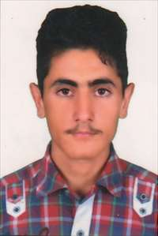
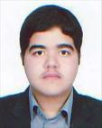
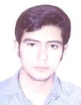
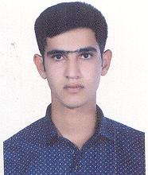
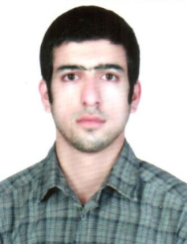
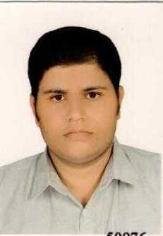
دانشجویان حائزرتبه کمتر از 1000 در کنکور سراسری
هادی روانان
رشته:الهیات و معارف اسلامی
ورودی 94
رتبه کشوری 354
محمد مهدی کریمی
رشته:ادبیات عرب
ورودی 93
رتبه کشوری 388
ابوطالب درانی
رشته:ادبیات عرب
ورودی 93
رتبه کشوری 694
ابوطالب فرامرزی
رشته:فیزیک
ورودی 95
رتبه کشوری 852
محمد اسماعیل مقدس
رشته:راهنمایی و مشاوره
ورودی 95
رتبه کشوری 161
مصطفی مرادیان
رشته:زبان و ادبیات فارسی
ورودی 95
رتبه کشوری 882

Slide 2
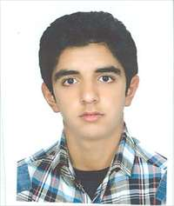
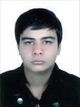
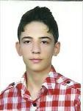
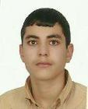
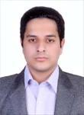
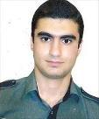
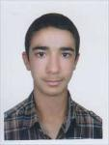
دانشجویان موفق به کسب رتبه اول
محسن چکی
رشته:تربیت بدنی
ورودی 93
معدل 18/82
امیر رضا عباسیان
رشته:شیمی
ورودی 93
معدل 19/15
عبدالحکیم غلامی
رشته:علوم تربیتی
ورودی 93
معدل 19/35
یونس رودسرابی
رشته:ریاضی
ورودی 93
معدل 18/37
محمد برزوئي كوتنائي
رشته:فیزیک
ورودی 93
معدل 19/33
امیر عباس عمادی
رشته:زیست شناسی
ورودی 93
معدل 18/83
ابوطالب درانی
رشته:زبان عرب
ورودی 93
معدل 19/32
ایمان اسلامی
رشته:زبان و ادبیات فارسی
ورودی 93
معدل 18/88

Slide 3

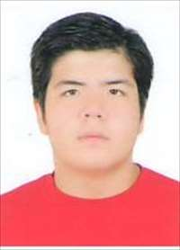
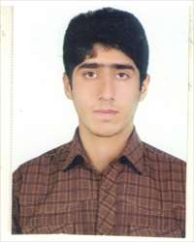
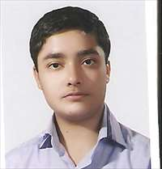
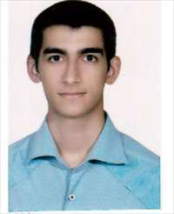
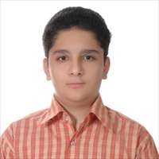
دانشجویان موفق به کسب رتبه اول
علی شیخ
رشته:تربیت بدنی
ورودی 94
معدل 18/08
دانیال جنگ
رشته:شیمی
ورودی 94
معدل 18/29
هادی روانان
رشته:الهیات و معارف اسلامی
ورودی 94
معدل 18/60
محمد موسی زاده
رشته:ریاضی
ورودی 94
معدل 19/05
اسماعیل فتح تبار
رشته:فیزیک
ورودی 94
معدل 18/81
سجاد منتقمي اتاني
رشته:زیست شناسی
ورودی 94
معدل 18/28
دانیال صدرآبادی
رشته:زبان انگلیسی
ورودی 94
معدل 19/18

Slide 4
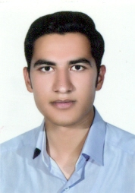
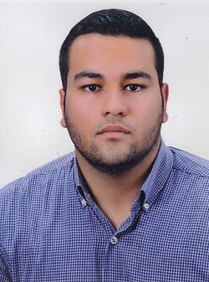
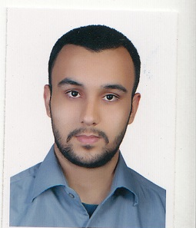
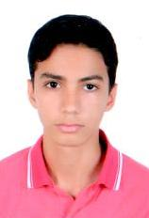
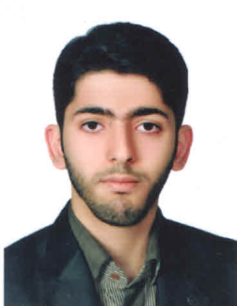
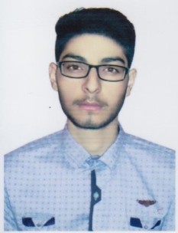
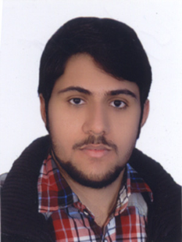
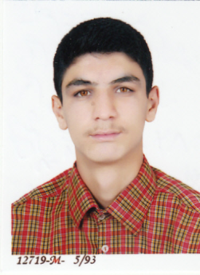
دانشجویان موفق به کسب رتبه اول
حامد صادقی
رشته:علوم اجتماعی
ورودی 95
معدل 18/94
افشین امانی
رشته:شیمی
ورودی 95
معدل 18/18
امیر دلاوری
رشته:آموزش ابتدایی
ورودی 95
معدل 19/57
محمد طهماسبی زاده
رشته:ریاضی
ورودی 95
معدل 19/18
امیرمحمد کدخدا
رشته:فیزیک
ورودی 95
معدل 19
محمد حسین جوکار
رشته:راهنمایی و مشاوره
ورودی 95
معدل 19/38
محسن سرباز
رشته:کودکان استثنائی
ورودی 95
معدل 18/85
مهدی شاکری فرد
رشته:الهیات و معارف اسلامی
ورودی 95
معدل 18/06
محمد خاکشور جعفرآبادی
رشته:زبان و ادبیات فارسی
ورودی 95
معدل 17/40

Slide 5
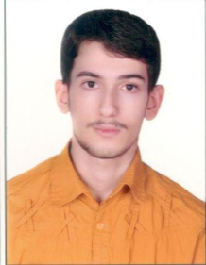
دانشجویان موفق به کسب رتبه اول
محمد اقدامی
رشته:تربیت بدنی
ورودی 95
معدل 17/48

Slide 6
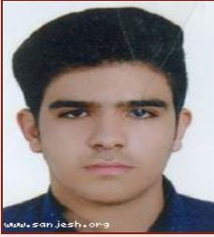
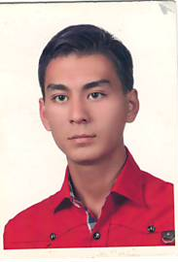
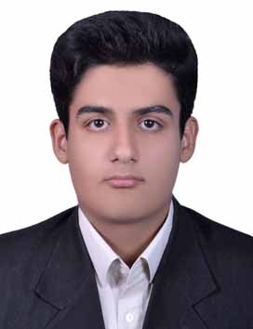
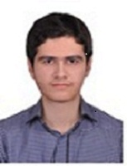
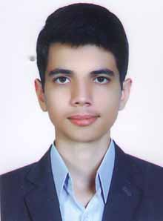
دانشجویان موفق به کسب رتبه اول
ابوالفضل نجاتی مهر
رشته:کودکان استثنائی
ورودی 96
معدل 19/47
امیر نگهبان
رشته:شیمی
ورودی 96
معدل 18/97
محمدصالح مکاریان
رشته:زیست شناسی
ورودی 96
معدل 18/90
مجتبی صادقیان
رشته:آموزش ابتدایی
ورودی 96
معدل 19/19
رامین شایان مهر
رشته:آموزش ابتدایی
ورودی 96
معدل 18/75

Slide 7
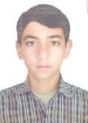
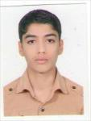
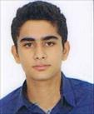
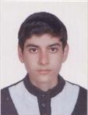
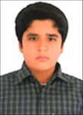
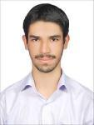
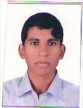
دانشجویان موفق به کسب رتبه دوم
عبدالجلیل سلمانی
رشته:تربیت بدنی
ورودی 93
معدل 18/68
سینا امامی راد
رشته:شیمی
ورودی 93
معدل 18/75
مصطفی صفاپورقوچاني
رشته:علوم تربیتی
ورودی 93
معدل 18/89
مصطفی رضایی
رشته:ریاضی
ورودی 93
معدل 18/21
محسن چوپانی
رشته:فیزیک
ورودی 93
معدل 19/26
احمد رضا عشقي
رشته:زیست شناسی
ورودی 93
معدل 18/73
محمد مهدی کریمی
رشته:زبان عرب
ورودی 93
معدل 19/21
سجاد مرادی
رشته:زبان و ادبیات فارسی
ورودی 93
معدل 18/87

Slide 8
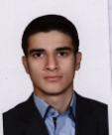
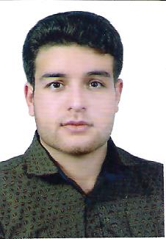
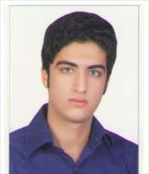
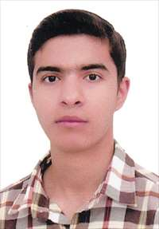
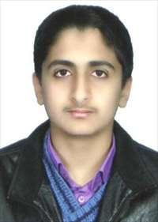
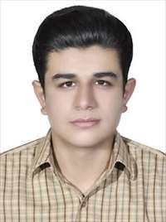
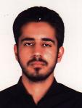
دانشجویان موفق به کسب رتبه دوم
ابوالفضل محمدی
رشته:تربیت بدنی
ورودی 94
معدل 18/06
محمد متین فاریاب
رشته:شیمی
ورودی 94
معدل 17/56
میلاد مجیدی
رشته:الهیات و معارف اسلامی
ورودی 94
معدل 17/75
سجاد سحرخیز
رشته:ریاضی
ورودی 94
معدل 18/98
داوود میر
رشته:فیزیک
ورودی 94
معدل 18/50
امیرحسین عصاران
رشته:زیست شناسی
ورودی 94
معدل 17/84
کمیل کامیابی
رشته:زبان انگلیسی
ورودی 94
معدل 18/91

Slide 9
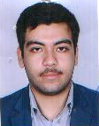
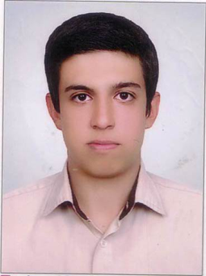
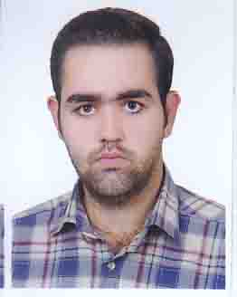
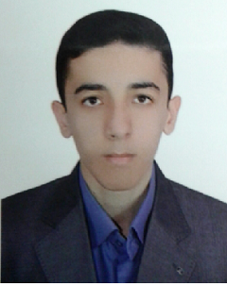





دانشجویان موفق به کسب رتبه دوم
محمد رضا هادی زاده
رشته:علوم اجتماعی
ورودی 95
معدل 18/42
محمد اصلاح علی آبادی
رشته:شیمی
ورودی 95
معدل 17/86
سید مصطفی قیصری
رشته:آموزش ابتدایی
ورودی 95
معدل 18/94
احمد رضا جمع آور
رشته:ریاضی
ورودی 95
معدل 18/79
سعید دلیری نسب
رشته:فیزیک
ورودی 95
معدل 17/89
سید علی قرشی
رشته:راهنمایی و مشاوره
ورودی 95
معدل 18/89
محمد پور نوری
رشته:کودکان استثنائی
ورودی 95
معدل 18/64
مسعود شاکری فرد
رشته:الهیات و معارف اسلامی
ورودی 95
معدل 18
سید رضا حسینی
رشته:زبان و ادبیات فارسی
ورودی 95
معدل 17/11

Slide 10

دانشجویان موفق به کسب رتبه دوم
حمزه ایزدی
رشته:تربیت بدنی
ورودی 95
معدل 17/32

Slide 11





دانشجویان موفق به کسب رتبه دوم
حسین حکمتیان
رشته:کودکان استثنائی
ورودی 96
معدل 19/14
مهدی ریحانی
رشته:شیمی
ورودی 96
معدل 18/93
رضا زاهدی
رشته:زیست شناسی
ورودی 96
معدل 18/86
امیرحسین غلام پور
رشته:آموزش ابتدایی
ورودی 96
معدل 18/19
مهدی حجی آبادی
رشته:آموزش ابتدایی
ورودی 96
معدل 18/55

Slide 12








دانشجویان موفق به کسب رتبه سوم
امین کیانی
رشته:تربیت بدنی
ورودی 93
معدل 18/08
بهروز صفاپور مقدم
رشته:شیمی
ورودی 93
معدل 18/63
میلاد زاهدی
رشته:علوم تربیتی
ورودی 93
معدل 18/70
مصطفی کبریائی
رشته:ریاضی
ورودی 93
معدل 18/02
علی اکبر شجاع
رشته:فیزیک
ورودی 93
معدل 18/91
علی اکبر محمدي
رشته:زیست شناسی
ورودی 93
معدل 18/56
حسین بهادر
رشته:زبان عرب
ورودی 93
معدل 18/64
عبدالمجید شاهوزاده
رشته:زبان و ادبیات فارسی
ورودی 93
معدل 18/38

Slide 13







دانشجویان موفق به کسب رتبه سوم
محمد رضا امیرآبادی
رشته:تربیت بدنی
ورودی 94
معدل 17/26
سجاد کوهساری
رشته:شیمی
ورودی 94
معدل 17/18
رضا سهرانی
رشته:الهیات و معارف اسلامی
ورودی 94
معدل 17/61
خالد توحیدی نسب
رشته:ریاضی
ورودی 94
معدل 18/43
حامد شخم گر
رشته:فیزیک
ورودی 94
معدل 17/98
معین فیاضی
رشته:زیست شناسی
ورودی 94
معدل 17/61
پوریا طاهری
رشته:زبان انگلیسی
ورودی 94
معدل 18/53

Slide 14









دانشجویان موفق به کسب رتبه سوم
جواد رضا زاده
رشته:علوم اجتماعی
ورودی 95
معدل 18/39
علی رجبلو
رشته:شیمی
ورودی 95
معدل 17/64
جواد نوربخش
رشته:آموزش ابتدایی
ورودی 95
معدل 18/87
حسین نیک روش
رشته:ریاضی
ورودی 95
معدل 18
سید رضا رضایی
رشته:فیزیک
ورودی 95
معدل 17/73
امین توحیدی
رشته:راهنمایی و مشاوره
ورودی 95
معدل 18/81
علیرضا صالحیان
رشته:کودکان استثنائی
ورودی 95
معدل 18/53
هادی اديال باف مقدم
رشته:الهیات و معارف اسلامی
ورودی 95
معدل 17/88
عباس غلامی
رشته:زبان و ادبیات فارسی
ورودی 95
معدل 16/98

Slide 15

دانشجویان موفق به کسب رتبه سوم
بهرنگ مسافری
رشته:تربیت بدنی
ورودی 95
معدل 17/02

Slide 16





دانشجویان موفق به کسب رتبه سوم
ارمین پقه
رشته:کودکان استثنائی
ورودی 96
معدل 18/73
عباس مطبوعی
رشته:شیمی
ورودی 96
معدل 18/78
امین اریانی
رشته:زیست شناسی
ورودی 96
معدل 18/78
کاظم کلاتگی
رشته:آموزش ابتدایی
ورودی 96
معدل 18/13
رسول رحیمی
رشته:آموزش ابتدایی
ورودی 96
معدل 18/16

